Slide 1
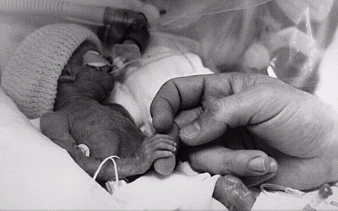
Reanimação Neonatal
na sala de parto
Lilian dos Santos Rodrigues Sadeck
Coordenadora Curso Reanimação do Prematuro na sala de parto da SBP
Instrutora do PNRN/SBP
Vice-presidente do departamento de neonatologia/SPSP
Doutora em Pediatria pela FMUSP
Professora Colaboradora do Depart. Pediatria FMUSP
Diretora de Cursos e Eventos SPSP

Slide 2
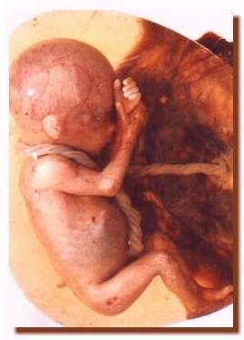
TRANSIÇÃO DA VIDA FETAL
PARA VIDA NEONATAL
Momento de maior vulnerabilidade
Importância da atuação conjunta
Qualidade de vida futura

Slide 3
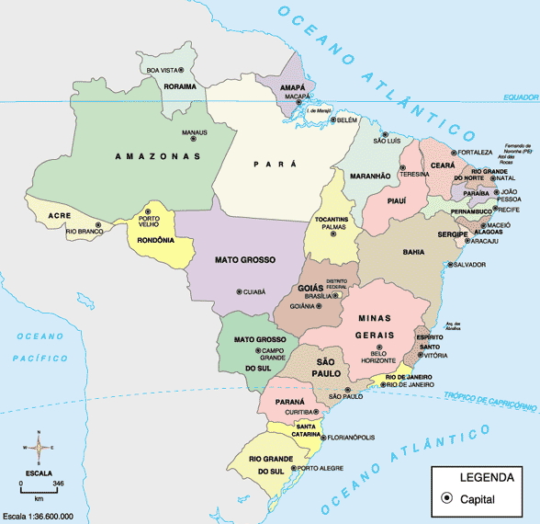
BRASIL
DATASUS: www.datasus.gov.br
PRN - Mortalidade neonatal precoce associada à asfixia ao nascer
2010
2.861.868 NV
39.870
óbitos < 1 ano
21.315 (53%)
óbitos de 0-6 dias
4500 óbitos
ASFIXIA PERINATAL
21% dos óbitos neonatais
~13 RN/dia – 1 a cada 2h

Slide 4
1 a cada 10 RN necessita de assistência para iniciar a respiração ao nascimento
1 a cada 100 RN necessita de intubação e/ou massagem cardíaca
1 a cada 1.000 RN necessita de intubação e massagem e medicações
Textbook of Neonatal Resuscitation, 5th Ed. AAP/AHA; 2006

Slide 5
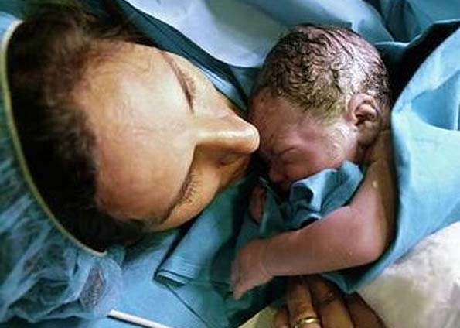
CUIDADOS NO MOMENTO DO PARTO
6% RNT necessita de assistência para iniciar a respiração ao nascimento
14% RNPTT necessita de assistência para iniciar a respiração ao nascimento
60% RNPTE necessita de assistência para iniciar a respiração ao nascimento

Slide 6
Instrutores da Reanimação neonatal pela SBP
Total: 160
São Paulo: 91 (57%)
Interior: 69 distribuídos em 34 cidades

Slide 7
CURSO DE REANIMAÇÃO NEONATAL PARA: MÉDICOS
PROFISSIONAIS DE SAÚDE
Instrutores da Reanimação neonatal pela SBP

Slide 8
